Slide 1
Метод Виккерса

Slide 2
Метод Виккерса
Впервые метод измерения твердости предложил британский военно-промышленный концерн Виккерс-Армстронг и стал широко применяемым и стандартизированным методом измерении твердости.
Для определения твердости образцов по Виккерсу (HV) применяют стационарные твердомеры (например: твердомеры модификаций ИТВ-1, ИТВ-5, ИТВ-10, ИТВ-30, ИТВ-50).
Стационарные твердомеры представляют собой приборы, предназначенные для измерения твёрдости металлов в лабораторных условиях

Slide 3
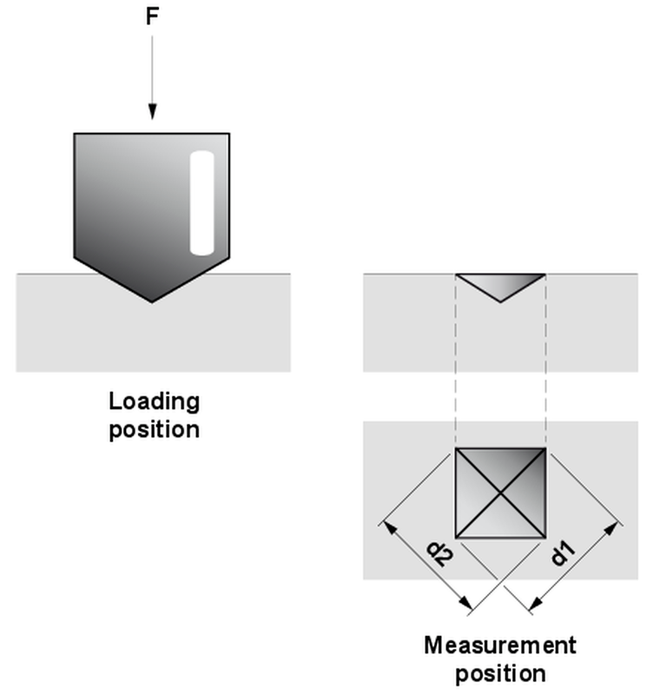
Общие знания относительно определения твердости по Виккерсу
При методе испытания по Виккерсу индентор состоит из пирамиды с алмазным напылением с квадратной базой и межгранным углом α = 136°. Он вдавливается в образец с усилием испытания (по стандарту от 10 г) и удерживается там в течение определенного времени.
Длина обеих диагоналей остаточного отпечатка измеряется оптически. Твердость по Виккерсу рассчитывается из среднего значения диагоналей и использованного усилия испытания.

Slide 4
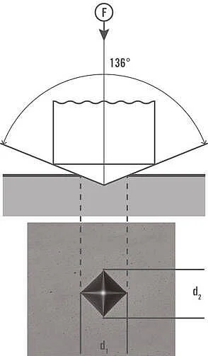
Процесс определения твердости по Виккерсу согласно ISO 6507
При определении твердости по Виккерсу, оптическом методе, измеряют величину отпечатка, оставляемого индентором, или диагонали отпечатка. В противоположность к этому, при методе измерения глубины (нормирован только метод Роквелла) измеряют глубину проникновения отпечатка, оставляемого индентором.
Чем глубже отпечаток, оставляемый индентором при определенном усилии испытания на поверхности заготовки (образца), тем мягче испытываемый материал.
Для определения твердости по Виккерсу (HV) согласно ISO 6507 пирамидальный индентор (с межгранным углом 136°) с определенной нагрузкой от 1 г вдавливается в образец (заготовку).

Slide 5
Расчет твердости по Виккерсу
. Твердость по Виккерсу HV определяется как частное из приложенного усилия испытания F (в ньютонах (Н)) и поверхности оставшегося отпечатка на образце. Для расчета поверхности оставшегося пирамидального отпечатка привлекается среднее значение обеих диагоналей d1 и d2 (в мм), т.к. основание отпечатков по Виккерсу зачастую не является точно квадратным.
Рекомендованный диапазон твердости по Виккерсу можно найти в стандарте (ISO 6507). От составляет от 1 до 3.000 HV, в зависимости от усилия испытания и материала образца

Slide 6
Метод Виккерса
Нагрузка может изменяться в пределах от 1 до 100 кгс. Величина диагоналей определяется с помощью специаль­ного микроскопа, встроенного в прибор. Метод Виккерса более точен, чем метод Роквелла, так как алмазная пирамида имеет большой угол при вершине и диагональ ее отпечатка в семь раз больше глубины отпечатка, полученного при внедрении конуса. В связи с боль­шей точностью метод Виккерса является арбитражным. Метод Виккерса позволяет определять твердость и твер­дых, и мягких материалов, а также тонких деталей (0,3 мм) и поверхностных слоев (после цементации, азотирования). Для измерения твердости очень тонких слоев или отдельных фаз сплава используют метод измерения микротвердости при нагрузке от 1 до 500 г, твердость определяется в единицах НV . Значения твердости по Бринеллю и Виккерсу практиче­ски равны

Slide 7
Преимущества и недостатки определения твердости по методу Виккерса
Метод определения твердости по Виккерсу предлагает следующие преимущества:
С помощью метода по Виккерсу можно измерять любые материалы и заготовки, от мягких до твердых, метод охватывает весь диапазон твердости.
Предусмотрен только один индентор, который можно использовать для всех методов по Виккерсу.
Возможны неразрушающие испытания, образец можно использовать дальше.

Slide 8
Преимущества и недостатки определения твердости по методу Виккерса
Метод определения твердости по Виккерсу обладает следующими недостатками:
Необходима хорошая структура поверхности образца, т.к. измерение отпечатка проводится визуально. Это означает необходимость подготовки точки испытания, иначе точный анализ будет затруднен.
Медленное проведение испытаний (по сравнению с методом Роквелла). Процесс испытания длится от 30 до 60 секунд, причем здесь не учитывается время на подготовку образцов.
По причине необходимости визуального анализа отпечатка твердомер Виккерса должен быть оборудован соответствующей оптикой, поэтому он дороже твердомера Роквелла.
Однако принципиально можно сказать, что метод по Виккерсу, благодаря своим разнообразным возможностям применения на практике, все больше становится самым актуальным, даже если требуется подготовка образцов и затратный анализ значения твердости.

